Slide 1
Izrada video igre u Pythonu
Jere Papić 4.D

Slide 2
Uvod
Snake je pod žanr akcijskih videoigara u kojima igrač manevrira rastuću zmiju.
Igrač mora spriječiti zmiju da se sudari s drugim preprekama i samim sobom, što postaje teže kako se zmija izdužuje.

Slide 3
Primjeri
Blockade
Bigfoot Bonkers
Dominos
Surround
Worm
Nibbles
Slither.io

Slide 4
Pravila igre
Zmija se može kretati u 4 smjera
Jedenje hrane povećava zmiju za jedno polje
Igrač gubi igru ako se sudari s rubom ekrana ili samim sobom
CILJ: imati što veći broj bodova

Slide 5
Python
Interpretirani objektno-orijentirani programski jezik
Programski jezik visoke razine
Dobio ime po seriji “Leteći cirkus Montyja Pythona”
Drugi najpopularniji programski jezik u svijetu (2022)
Temelji se na upotrebi različitih biblioteka kako bi proširili funkcionalnost
Pygame (izrada video igara)
NumPy (matematika i machine learning)
TensorFlow (deep neural networks i umjetna inteligencija)

Slide 6
Pygame
Besplatna biblioteka za Python koja se koristi za razvoj video igara i multimedijskih programa.
Temelji se na SDL (Simple DirectMedia Layer) biblioteci
Modularan
Optimiziran
Multicore rendering

Slide 7

Biblioteke
Pygame
Random
Mixer

Slide 8
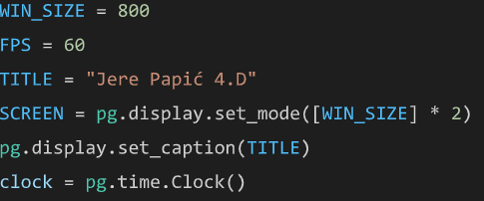
Postavljanje prozora

Slide 9
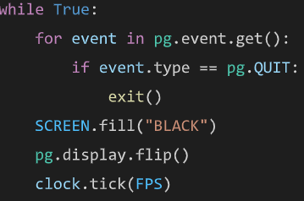
Game loop
U njemu se pozivaju sve funkcije
Event – akcija ili promjena stanja (user input, signali od strane operacijskog sustava)

Slide 10
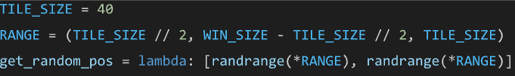
Ploča

Slide 11
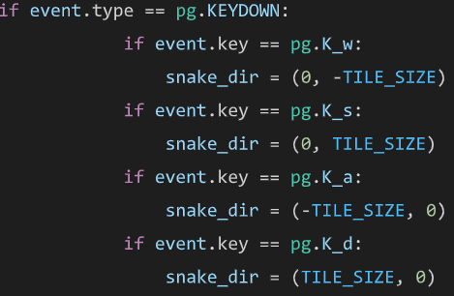
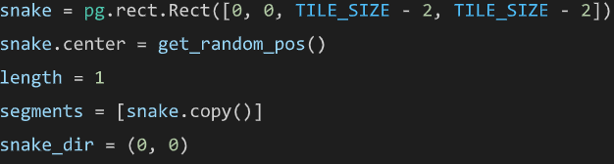

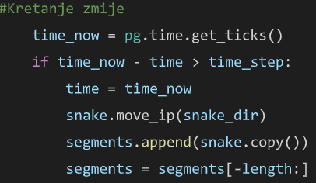
Zmija

Slide 12

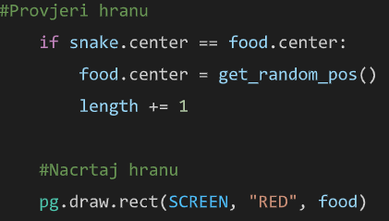
Hrana

Slide 13

Prikazivanje rezultata

Slide 14
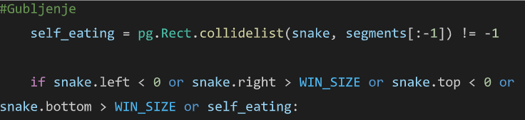
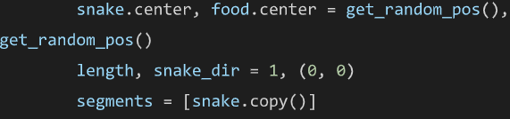
Gubitak igre

Slide 15

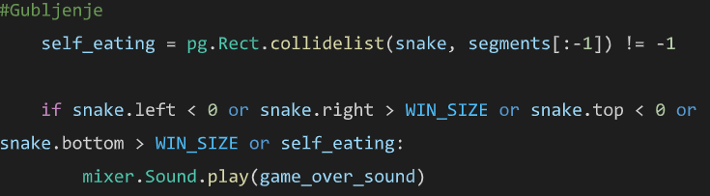
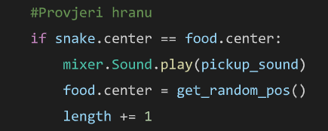
Zvuk

